Slide 1
Формування математичної компетентності дошкільників з використанням гри “Чарівні пальчики”
Підготувала вихователь логопедичної групи
Соколовська Анастасія Олегівна

Slide 2
Вступна частина
Ми живемо в суспільстві знань і високих технологій. Малюка вже з перших років життя оточує математична інформація, тому дошкільна освіта має бути спрямована на виховання в дітей звички до повноцінної логічної аргументації. Розвиток у дошкільників узагальнених способів розумової діяльності, засобів побудови пізнавальної діяльності є важливою передумовою формування в них життєвої компетентності, уміння орієнтуватися в мінливому навколишньому світі, пристосовуватися до нових умов життя, продуктивно й гармонійно взаємодіяти з оточенням.

Slide 3
Мета дошкільного навчального закладу:
сформувати елементарні математичні знання в дітей дошкільного віку: дати їм уявлення про базові математичні поняття, навчити їх виконувати найпростіші математичні дії, сформувати відповідні вміння і навички, підготувати до самостійного застосування цих умінь під час розв'язання найрізноманітніших практичних і пізнавальних завдань, сприяти розвитку особистості взагалі.

Slide 4
Доведено, що ознайомлення з видами математичної діяльності у процесі їх цілеспрямованого навчання допомагає їм усвідомити зв'язки та відношення об'єктів і дій.
У змісті дошкільної освіти, окресленому в Державному стандарті та чинних програмах, передбачено сформованість доступних для дитини дошкільного віку уявлень, еталонів, що відображають ознаки, властивості та відношення предметів й об'єктів навколишнього світу.

Slide 5
Навчити дитину логічно мислити — одне з найважливіших педагогічних завдань.

Slide 6
Процес формування початкових математичних знань і вмінь у дітей дошкільного віку слід організовувати так, щоб навчання давало не лише безпосередній практичний результат, а й розвивальний ефект. Для цього доцільно організовувати дидактичні заняття логіко-математичного спрямування.

Slide 7
Для реалізації завдань, окреслених у Базовому компоненті дошкільної освіти й чинних програмах, доцільно вихователям широко використовувати інноваційні технології, цікаві нетрадиційні методики, адаптовані до використання в роботі з дітьми дошкільного віку. Усі ці методики ґрунтуються на використанні специфічного дидактичного матеріалу й авторських розвивальних ігор.

Slide 8
Зазначені технології підвищують результативність освітньо-виховного процесу, підходять для роботи з дітьми впродовж дошкільного дитинства, зорієнтовані на індивідуальний підхід до дитини й забезпечують реалізацію освітніх завдань відповідно до вимог Державного стандарту.

Slide 9
У роботі зі своїми дітьми я також використовую різноманітні методики.
Діти у будь-якому віці полюбляють працювати пальчиками. Спочатку вони їх роздивляються, потім відточують тактильні відчуття за їх допомогою, а коли починають вчитися рахувати – їм також потрібні їхні пальчики.

Slide 10
Всі вихователі, як і вчителі в початковій школі , привчають дітей до рахування на пальцях.
Але цей вже звичний як для дорослих, так і для дітей процес можна зробити більш цікавим та незвичним.

Slide 11
Тому я використовую гру “Чарівні пальчики”
Мета гри:
навчати дітей рахувати;
встановлювати розвиток комунікативних навичок дітей через залучення до спільних видів діяльності;
розвивати дрібну моторику рук;
вчити задавати завдання один одному;
доставити дітям тактильне задоволення, навчати переводу тактильних відчуттів в знаки.

Slide 12
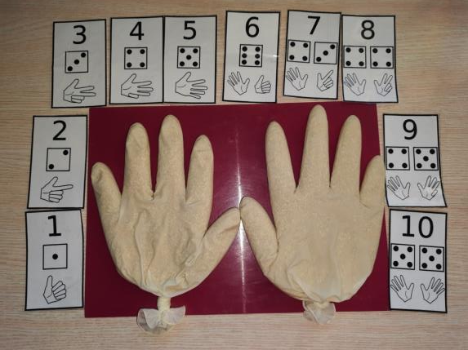
Склад гри:
Гра складається з двох рукавичок, наповнених сенсорним
матеріалом (пісок, рис, гречка, пшоно) та карток з цифрами
від 1 до 10
(в залежності від
віку, для якого
використовується
гра).
Даний вид гри можна
використовувати у
будь-якому віці,
починаючи з
молодшого,
даючи дітям для
ознайомлення самі
рукавички.

Slide 13
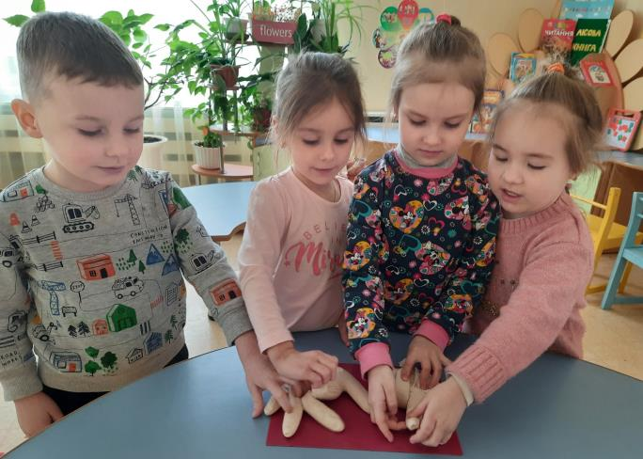
Ознайомлення дітей молодшої групи з рукавичками

Slide 14
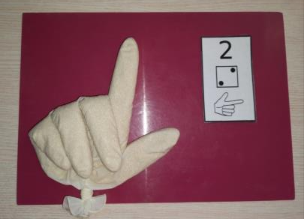
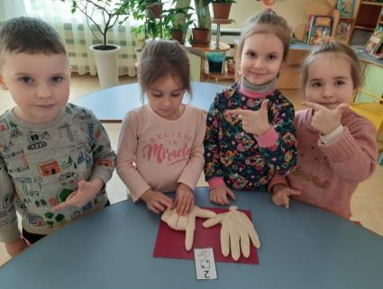
Гра має різні рівні складності
Її використання є доцільним
як на початку ознайомлення
дітей з цифрою,
так і для вирішення
більш складних
математичних
задач (елементарні приклади
на додавання та віднімання).

Slide 15
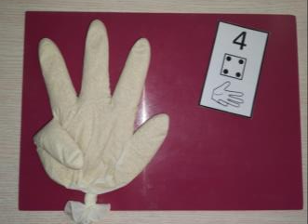
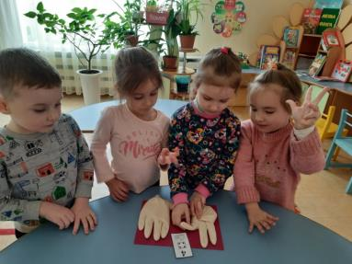
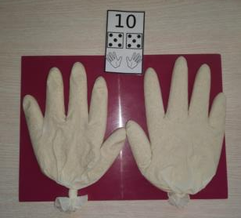
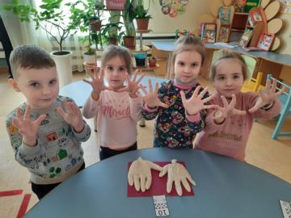
Діти в захваті від того, що окрім своїх є й інші “Чарівні пальчики”

Slide 16
Дякую за увагу!

